Slide 1
Oporavak kod Neo4j baze podataka
Aleksandar cenić 1062

Slide 2
uvod
Digitalni zapis informacija u bazama podataka je dosta pouzdani, ali nije maksimalno siguran. Kod baza podataka se može dogoditi pad baze iz više razloga, tako da analogno prepisivalju knjiga i spisa iz davnih vremena, baze podataka koriste sigurnosne kopije (backup). Analogno restauraciji dokumenata, baze podataka koriste metode oporavka.
U ovom radu biće obrađena Neo4j baza podataka, backup i oporavak.

Slide 3
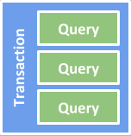
Transakcije kod Neo4j-a
Transakcija nad bazom podataka po definiciji mora da bude atomična (engl. atomic), konzistentna (engl. consistent), izolovana (engl. isolated) i trajna (engl. durable). Skraćenica koja označava ovaj skup osobina je ACID (od početnih slova engleskih reči za ove četiri osobine).
Neo4j baza podataka za upite koristi Cypher upitni jezik. Svaki izraz u Cypher upitnom jeziku se eksplicitno izvršava unutar transakcije. Kao što smo već rekli, transakcija je atomična jedinica izvršenja koja sadrži jedan ili više Cypher upita.
Kako se svaki Cypher izraz izvršava unutar konteksta same transakcije, ništa od podataka neće biti prisutno na disku sve dok se transakcija ne potvrdi. Pošto nije moguće izvršiti Cypher upit van transakcije, moguće je izvršiti više upita kroz jednu jedinu transakciju u pomoć sekvence operacija:
Otvoranje transakcije.
Pokretanje više ažurirajućih upita.
3. Potvrđenje svih upita

Slide 4
Stanje transakcije
Transakcija će sve promene držati u memoriji sve dok upit ili ceo set upita ne bude stigao do kraja sa izvršavanjem. Takav tip podatka koji transakcija drži u memori naziva se stanje transakcije. Upiti koji vrše samo čitanje podataka, ne zahtevaju alokaciju memorije za stanje transakcije.

Slide 5
Log Transakcije
Log transakcije čuva sve operacije upisa u bazu podataka. To uključuje sva dodavanja i modifikacije nad podacima, kao i dodavanje i modifikacija indeksa i ograničenja. Log-ovi transakcija su „izvor istine“ u slučajevima kada je potreban oporavak bazi podataka. Oni se koriste kako bi obezbedili inkrementalni back-up kao i za klaster operacije.
Po defaultu, kod Neo4j-a, log-ovi transakcija se nalaze na lokaciji: <neo4j-home>/data/transactions/<database-name>. Svaka baza podataka sadrži svoj direktorijum sa log-ovima transakcija.

Slide 6
back-up kod neo4j baze
Full back-up
Incremental backup
Full back-up se uvek zahteva inicijalno za baš prvi back-up na odabranoj lokaciji.
Ako zahtevani transakcioni log-ovi se ne nalaze na serveru, onda će klijent pribeći izvođenju full back-up-a osim ako parametar --fallback-to-full nije uključen.
Inkrementalni back-up, vrši se nakon uspešnog full back-up-a, odnosno vrši nadogradnju već postojećeg back-up-a. Neo4j za back-up u inkrenemtalnom modu koristi transakcione logove.

Slide 7
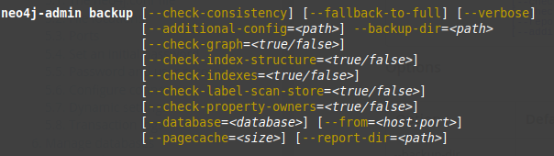
Back-up
Kod Neo4j baze podataka može se napraviti sigurnosna kopija (back-up) u online modu uz pomoć backup komande skripte neo4j-admin.

Slide 8
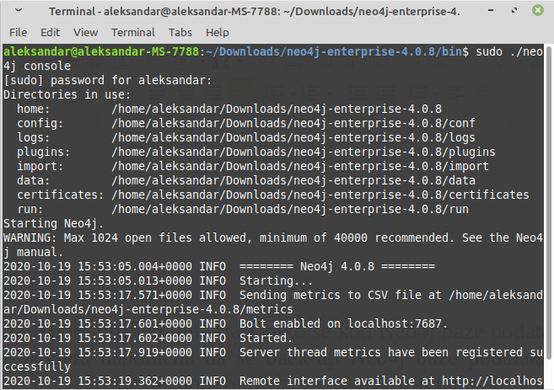
Full back-up
Full back-up. Pre samog primera napomena da se back-up Neo4j baze podataka može vršiti samo u Enterprise veziji, tako da je potrebno da sa Neo4j oficijalnog sajta skinemo i pokrenemo Enterprise verziju baze.

Slide 9
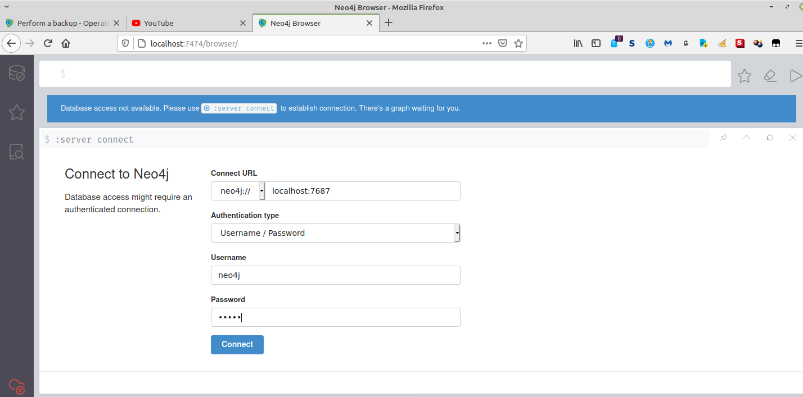
Full back-up
Kada smo pokrenuli Neo4j možemo pristupiti korisničkom interfejsu kroz naš web pretraživač putem adrese: http://localhost:7474/.

Slide 10
Full back-up
Za praktičan primer back-up-a Neo4j baze uzećemo Movie graf koji dolazi uz sam Neo4j kao pokazni primer grafa.

Slide 11
Full back-up
Sada ćemo izvršiti backup nad bazom podataka. Kako se back-up vrši po prvi put automacki je to biti full-back-up. Back-up vršimo komandom: neo4j-admin backup.
Izvršavamo back-up komandom: ./neo4j-admin backup --backup-dir=/home/aleksandar/Backup/ --from=localhost:6362 –database=neo4j

Slide 12
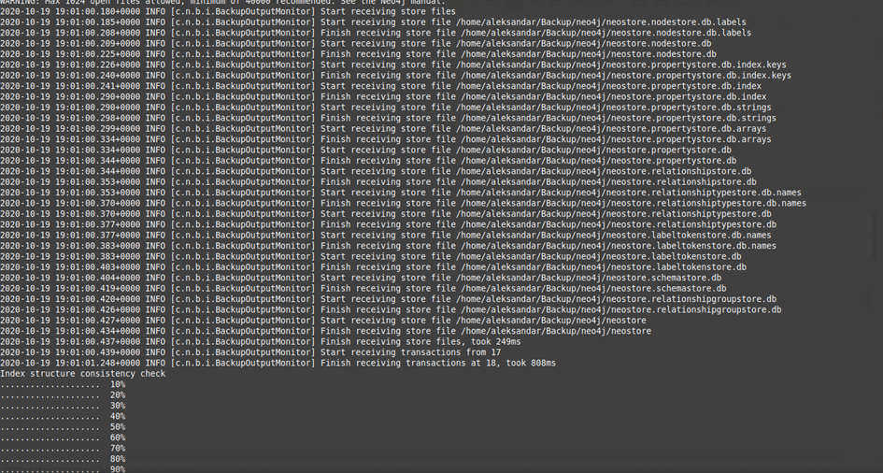
Full back-up
Kao izlaz dobijamo sledeće:

Slide 13
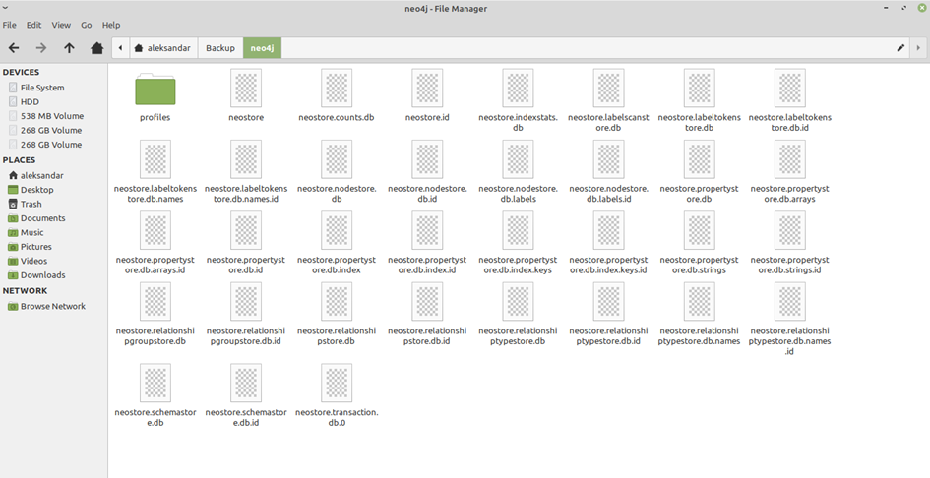
Full back-up
Da bi smo se uverili da je back-up uspešno završen proverimo backup folder tu bi trebao da se nalazi folder pod imenom neo4j sa podacima.

Slide 14
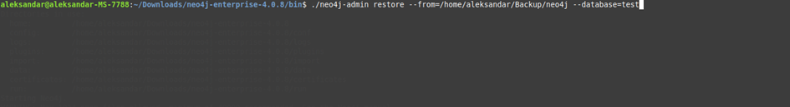
Full back-up
Sada ćemo izvršiti povratak podataka iz back-up-a. To možemo da učinimo komandom neo4j-admin restore. Izvršavamo komandu: ./neo4j-admin restore --from=/home/aleksandar/Backup/neo4j –database=test .
Neo4j server prilikom procesa povratka podataka treba biti isključen!

Slide 15
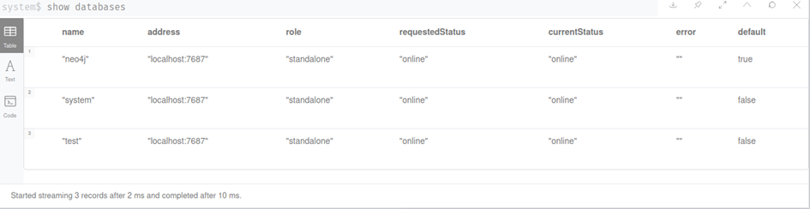
Full back-up
Podaci iz back-up-a su smešteni u novoj bazi pod nazivom test. Povratak podataka iz back-up-a ne kreira automacki bazu podataka, već ćemo morati da mi kreiramo bazu pod istim imenom test.
Možemo videti da sada baza test postoji u DBMS.

Slide 16
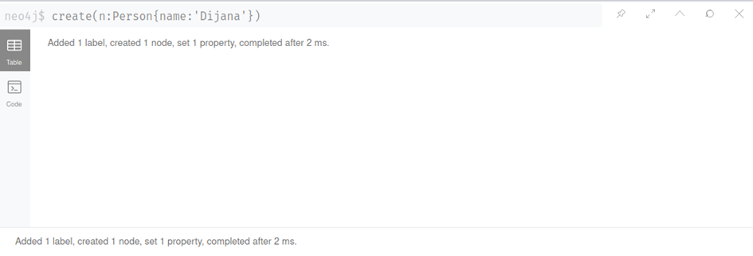
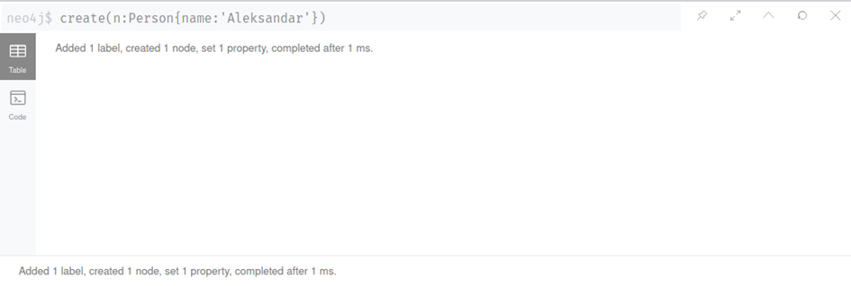
Incremental backup
Inkrementalni back-up, kako smo ranije napomenuli vrši se nakon uspešnog full back-up-a, odnosno vrši nadogradnju već postojećeg back-up-a. Neo4j za back-up u inkrenemtalnom modu koristi transakcione logove.
Kako bi smo praktično odradili inkrementalni back-up, dodaćemo dva nova čvora u predhodno korišćenom Movie grafu.

Slide 17
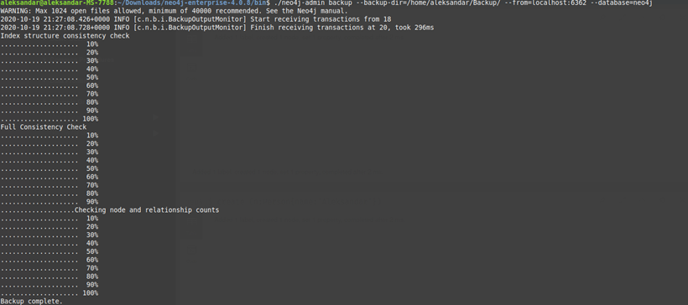
Incremental backup
Stopiraćemo Neo4j server i izvršiti back-up ka istom direktorijumu kao i predhodni back-up.

Slide 18
Oporavak kod neo4j baze podataka
Neo4j vrši oporavak transakcija koje nisu potvrđene od strane DBMS-a tj. Onih koje su vraćene pa se moraju ponoviti u procesu oporavka kako bi se uspešno potvrdile.
Sama Neo4j baza vrši oporavak pri samom pokretanju servera. Čita potrebne podatke iz transakcionih log-ova, kako bi uspešno izvršila oporavak. Ukoliko nedostaju neki od log-ova transakcija koje se trebaju ponovo izvršiti prilikom oporavka server Neo4j baze se neće pokrenuti!

